Slide 1
GS52
G
Good schedule 52
팀장 : 제윤태
팀원 : 이선민
왕준수
권지윤
Notes:
굿스케줄 52 프로젝트의 소개를 맡게된 팀장 제윤태,이선민,왕준수, 권지윤 입니다.
발표하겠습니다.

Slide 2
목차
Ⅰ
기획 의도
Ⅱ
Ⅳ
개발 환경
기대 효과
Ⅲ
Ⅴ
프로젝트 설계
일정 & 역할
Ⅵ
기능소개 & 시연
Notes:
발표 순서로는
기획의도
개발 환경
프로젝트 설계
기대 효과
일정& 역할
시연순으로 발표하겠습니다.

Slide 3
1.
기획 의도
Notes:
프로젝트 기획의도는
협업툴과 그룹웨어를 통합하여 회사내에서 사용할 수 있는 프로그램을 제작하는것입니다.

Slide 4

기획 의도
1.
협업 툴과 그룹웨어를 통합하여
회사내에서 사용할 수 있는 프로그램 제작
매주 주어진 최대 52시간의 업무시간을 개인, 조직별로 나타내서 낭비하는 시간을 줄 일수 있도록 조율하는 것
Notes:
프로젝트 기획의도는
협업툴과 그룹웨어를 통합하여 회사내에서 사용할 수 있는 프로그램을 제작하는것입니다.

Slide 5
2.
개발 환경

Slide 6











개발 환경
2.
BACK END
SCM
FRONT END
DB
Notes:
개발환경
리액트로 프론트단을 개발 했고 스프링부트로 백엔드단을 개발했습니다.
그리고 스프링 시큐리티를 적용하여 보안을 강화 했고
마이바티스로 스프링부트와 오라클을 연동해서 데이터를 불러옵니다.
GIT으로 형상관리를 했습니다.
그리고 NGINX를 통해 배포를 할예정입니다.

Slide 7
\
3.
프로젝트 설계

Slide 8
프로젝트 설계 - DB
3.
\
연차관리
근무형태
근태관리
근무유형
업무 지시
업무 수행
주간 업무 보고
근무
업무
사원
프로젝트 참여
프로젝트 일정
프로젝트 리포트
첨부파일
프로젝트
회의실
회의실
예약
참석자
소속
직책
직급
팀
부서
권한
Notes:
시간관계상 데이터베이스는 간략하게 설명하겠습니다.
저희 데이터베이스는 크게 5가지로 구성되어 있습니다.

Slide 9
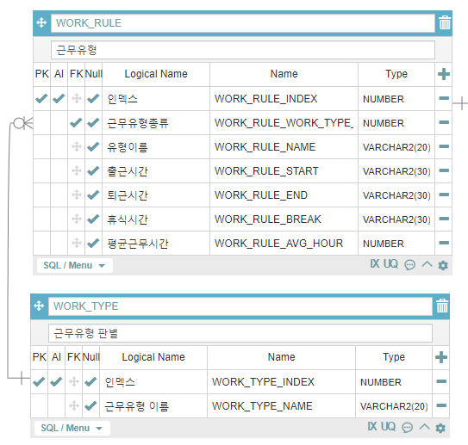
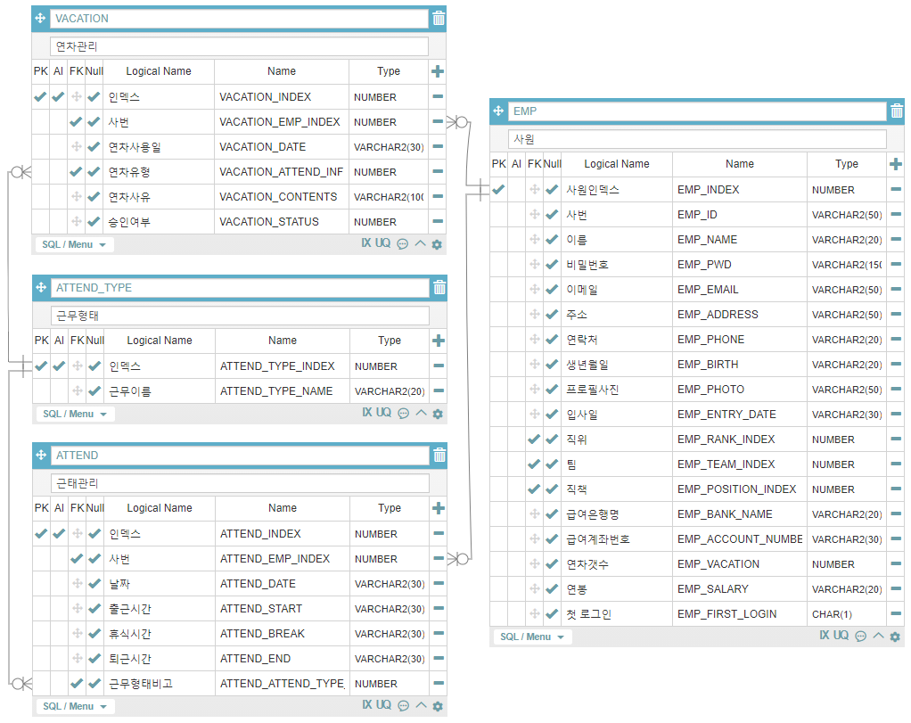
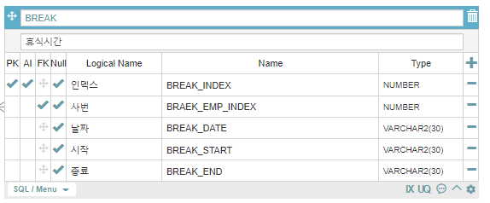
프로젝트 설계 - DB
3.
\
근무
연차관리
근무형태
근태관리
근무유형
할 일
수신자
주간 업무 보고
업무
프로젝트 참여
프로젝트 일정
프로젝트 리포트
첨부파일
사원
프로젝트
회의실
소속
회의실
예약
참석자
직책
직급
팀
부서

Slide 10
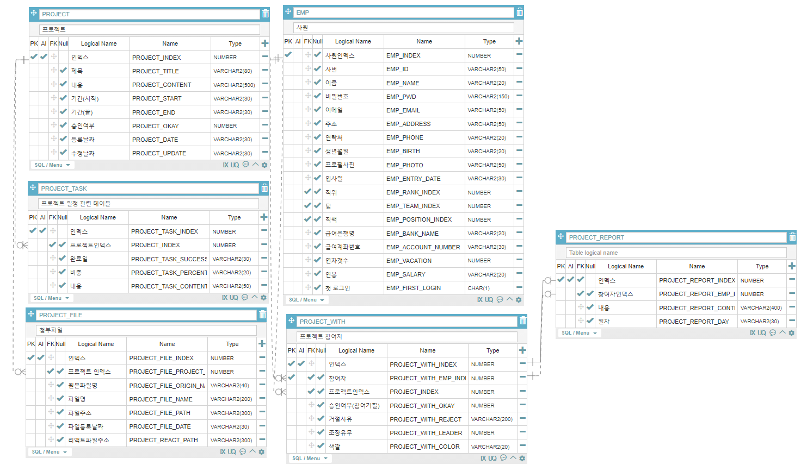
프로젝트 설계 - DB
3.
\
프로젝트
프로젝트 참여
프로젝트 일정
프로젝트 리포트
첨부파일
할 일
수신자
주간 업무 보고
연차관리
근무형태
근태관리
근무유형
업무
근무
사원
회의실
소속
회의실
예약
참석자
직책
직급
팀
부서
권한

Slide 11
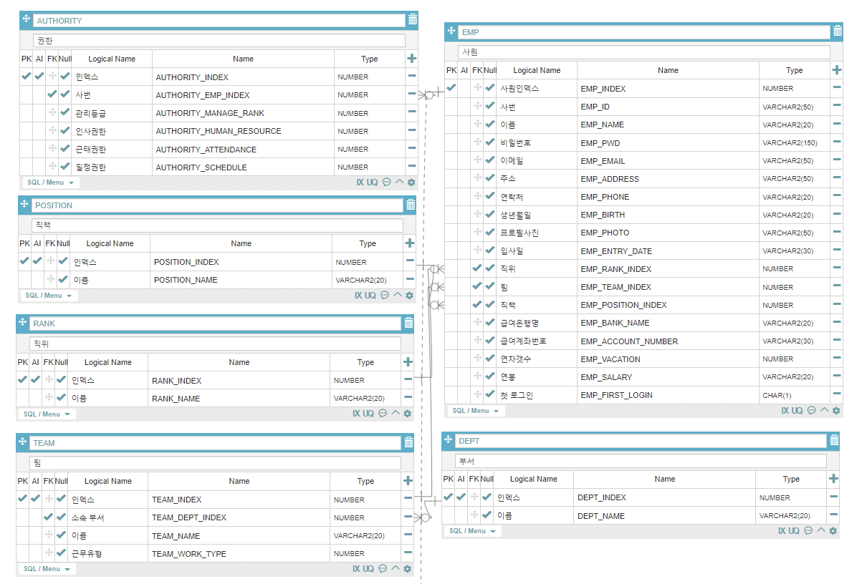
프로젝트 설계 - DB
3.
\
소속
할 일
수신자
주간 업무 보고
직책
직급
팀
부서
권한
연차관리
근무형태
근태관리
근무유형
업무
근무
프로젝트 참여
프로젝트 일정
프로젝트 리포트
첨부파일
사원
프로젝트
회의실
회의실
예약
참석자

Slide 12
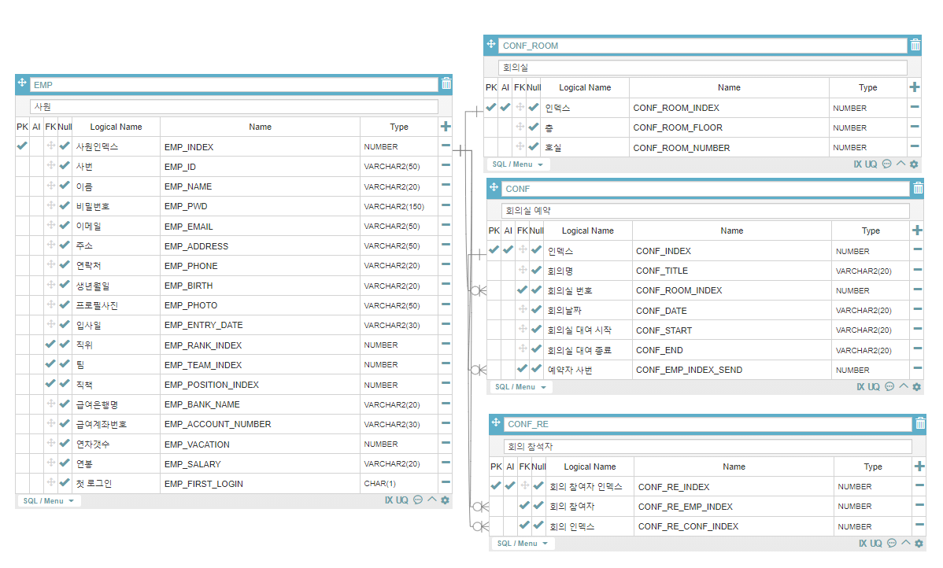
프로젝트 설계 - DB
3.
\
회의실
회의실
예약
참석자
할 일
수신자
주간 업무 보고
연차관리
근무형태
근태관리
근무유형
업무
근무
사원
프로젝트 참여
프로젝트 일정
프로젝트 리포트
첨부파일
소속
프로젝트
직책
직급
팀
부서
권한

Slide 13
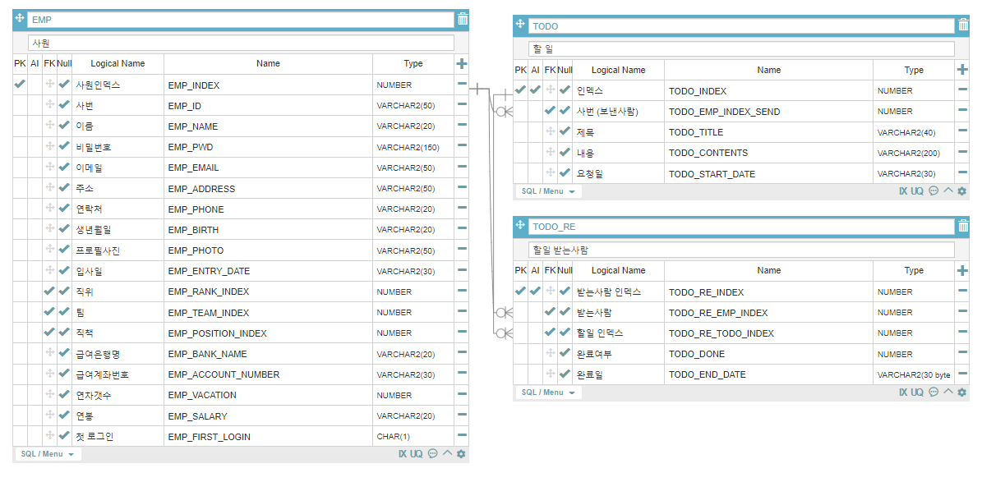
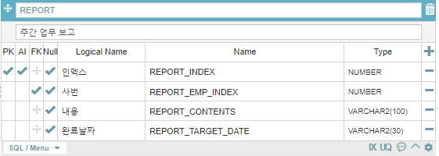
프로젝트 설계 - DB
3.
\
업무 지시
업무 수행
주간 업무 보고
회의실
예약
참석자
업무
연차관리
근무형태
근태관리
근무유형
회의실
근무
사원
프로젝트 참여
프로젝트 일정
프로젝트 리포트
첨부파일
소속
프로젝트
직책
직급
팀
부서
권한

Slide 14

프로젝트 설계 - USE-CASE
3.
\
회의실 예약
공지사항
스케줄 조회
회의실 관리
프로젝트 관리
근무 유형 관리
연차/반차 신청
부서/팀 관리
출장/외근 신청
근무 정책
사원
팀장
관리자
인사이트 조회
계정 생성
업무 진행 사항
휴일 설정
주간 업무 보고
연차/반차 관리
마이페이지
프로젝트 승인
근무시간 관리
출장/외근 관리
로그인
Notes:
다음은
USE-CASE 입니다.
이 프로젝트는 3가지의 관점이 있습니다.
사원, 팀장, 관리자
관리자는 모든 기능을 다 쓸 수 있고
팀장은 관리 기능 중 연차/반차 관리,프로젝트 승인, 출장/외근 관리 와 다른 모든 기능을 쓸 수 있습니다.
사원은 관리기능을 뺀 모든 기능을 사용할 수 있습니다.

Slide 15

프로젝트 설계 – 페이지 구성
3.
\
로그인
개인정보등록
마이페이지
메인 페이지
공지사항
근태관리
일정관리
업무관리
관리자페이지
계정등록
구성원스케줄
개인 스케줄
업무 진행 사항
항목 추가
연차관리
회의실
주간 업무 보고
연차/출장 관리
프로젝트 관리
인사이트
팀 인사이트
프로젝트
휴일 관리
팀별 인사이트
Notes:
저희 프로젝트의 사이트 로드맵입니다.
로그인 시에 메인페이지로 이동하게 되고
메인페이지에서 다른 메뉴를 사이드바와 헤더바를 통해 이동할수 있는 구조 입니다.

Slide 16
\
4.
기대 효과

Slide 17
기대 효과
4.
\
효율적인 근태 관리
조직별 스케줄 관리
출근, 휴식, 퇴근 등을 기록하여
근무 시간 파악과 근무유형
등록을 통해 자율 근무,
재택 근무에 유연하게 대처 가능
조직별 구성원들의 스케줄을 각각의 타임테이블을 이용해서 관리
VISION
간편한 업무 절차
편리한 사원 관리
보고서, 프로젝트 등록, 할 일 기능을 통해 명확한 업무전달과 처리가 가능
개별 인사이트를 통해 각 사원별, 팀별, 부서별로 한눈에 볼 수 있어 관리하기 용이
Notes:
여러가지 근무유형에 유연하게 대처가 가능하고
명확한 업무전달과 처리가 가능하고
팀별 스케줄을 관리하기 용이하고
인싸이트를 통해 회사 내의 업무 효율성을 개선하고
그 팀에 소속감을 고취 시킬 수 있을 거라고 생각합니다
최종적으로 일의 능률이 올라 회사에 수익을 가져다 줄것이라고 생각합니다.

Slide 18
\
5.
일정 & 역할

Slide 19
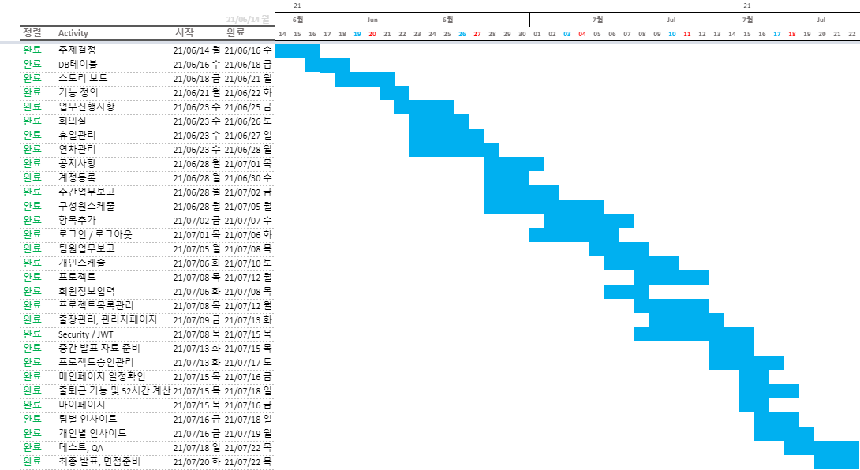
일정
5.
\
Notes:
간트 차트는 화면에서 보시는거와 같이 6월 14일날 시작해서 7월 19일 날 모든페이지를 개발 하였고 22일날 테스트를 완료 하였습니다.

Slide 20





역할
5.
\
기획 및 데이터 베이스 설계
전반적인 프로젝트 조율
공지사항
프로젝트 생성 및 세부사항 관리
항목 추가
업무 진행 사항
기획 및 데이터 베이스 설계
메인 페이지 일정 조회
휴일관리
주간업무 / 팀원업무보고
프로젝트 목록 / 승인 관리
제윤태
권지윤
기획 및 데이터 베이스 설계
Security / JWT
로그인 / 마이페이지 / 계정등록
출퇴근 기능 및 52시간 계산
회의실 예약
기획 및 데이터 베이스 설계
개인, 팀, 부서별 스케줄
연차 / 출장 신청
연차 / 출장 관리페이지
개인 / 팀 인사이트
왕준수
이선민
Notes:
저희 팀은 더존 비즈온에 입사해서 어떤 파트를 맡을지 몰라서
프론트에서 백엔드 까지 각자의 페이지는 각자 개발하였습니다.
자세한 설명은 조원들이 기능을 설명하면서 말씀드리겠습니다.
선민씨가 먼저 기능 소개 하겠습니다.

Slide 21
\
6.
기능 소개 & 시연

Slide 22
기능소개 - 역할
6.
\
기획 및 데이터 베이스 설계
Security / JWT
로그인 / 마이페이지 / 계정등록
회의실 예약
출퇴근 기능 및 52시간 계산
이선민

Slide 23
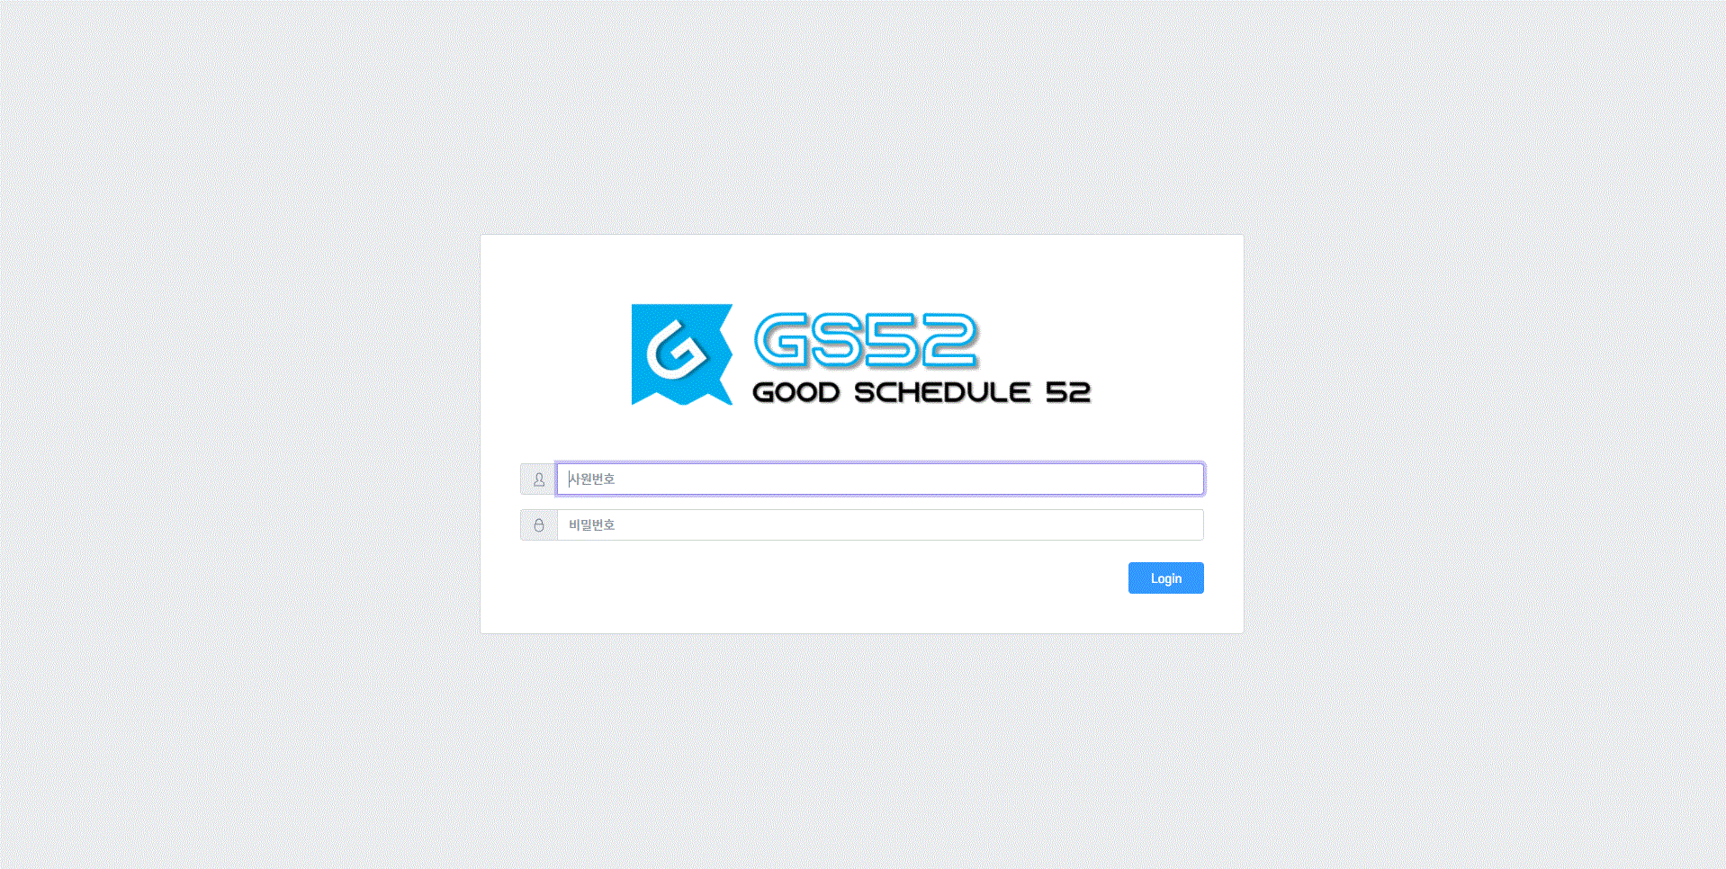
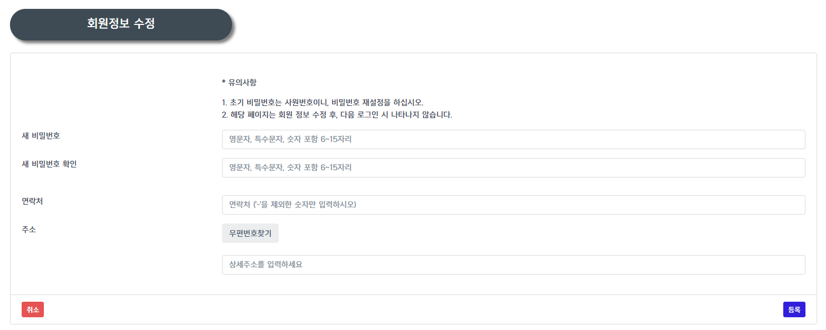
기능 소개 – 로그인 / 회원정보입력
6.
\
첫 로그인 시,
개인정보 추가 입력.
입력 후, 페이지 뜨지 않음

Slide 24
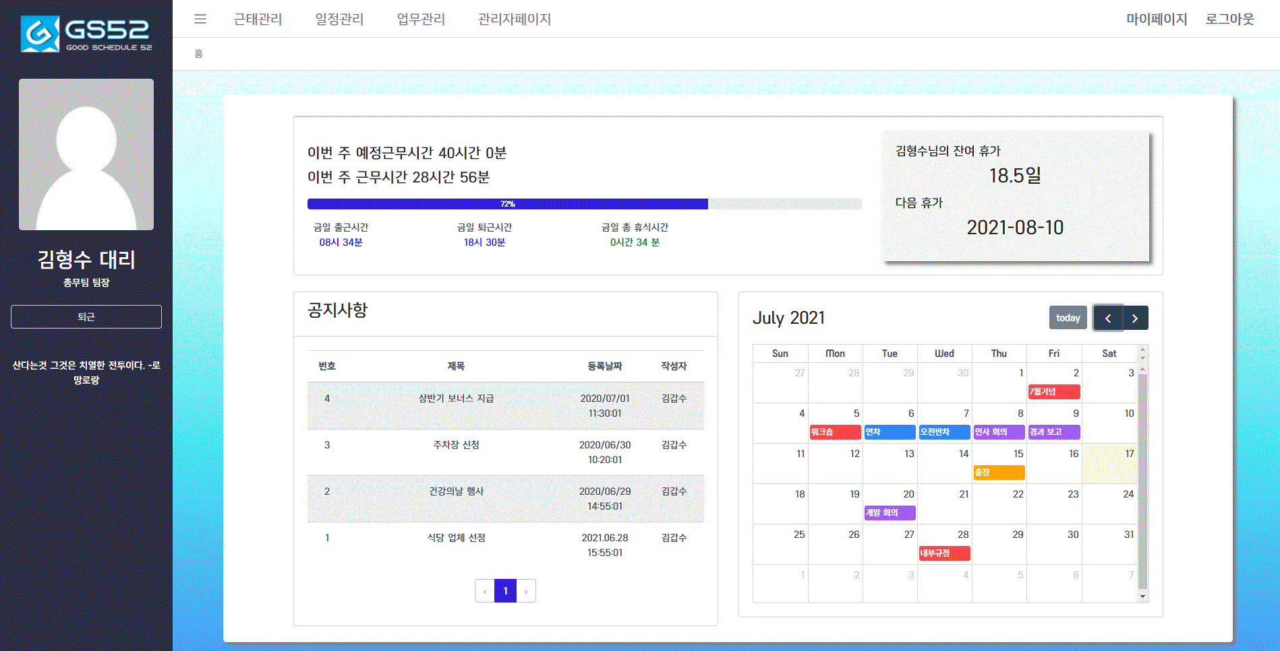
기능 소개 – 메인 페이지
6.
\
잔여 휴가, 다음 휴가
현재 로그인한 유저의 정보표시
로그인한 사원의 근태정보 확인
현재 접속자의 월 별 일정을 보여줌
근태상태에 따라 버튼 바뀌어 근태관리
공지사항 확인

Slide 25
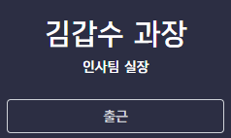
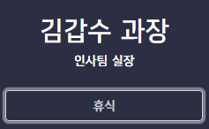
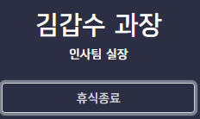
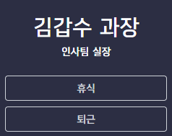
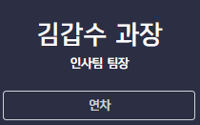
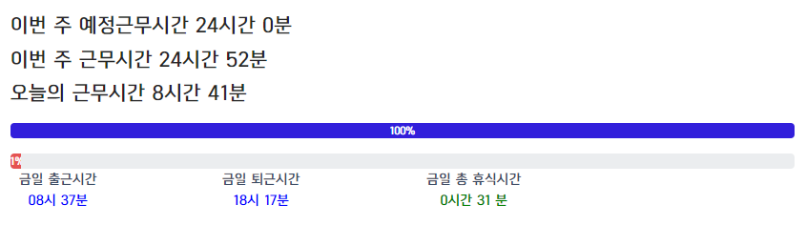
기능 소개 – 메인 페이지
6.
\
팀별 workRule을 기준으로 출근/지각/퇴근 판단.
Ex) 연차 2일 포함된 주간근무 정보

Slide 26
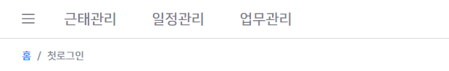
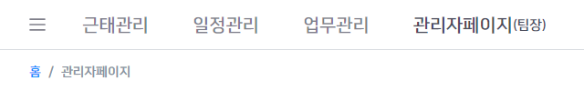
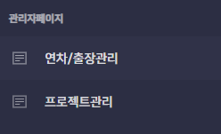
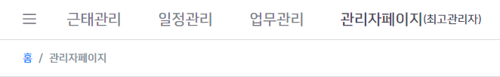
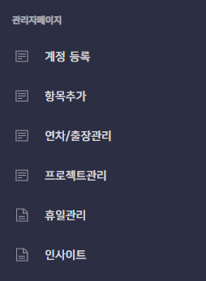
기능 소개 - 권한에 따른 메뉴변경
6.
\
일반 권한 계정
팀장 권한 계정
일반 계정 접속 시,
URL 접근 / DB 접근 제한
최고관리자 권한 계정

Slide 27
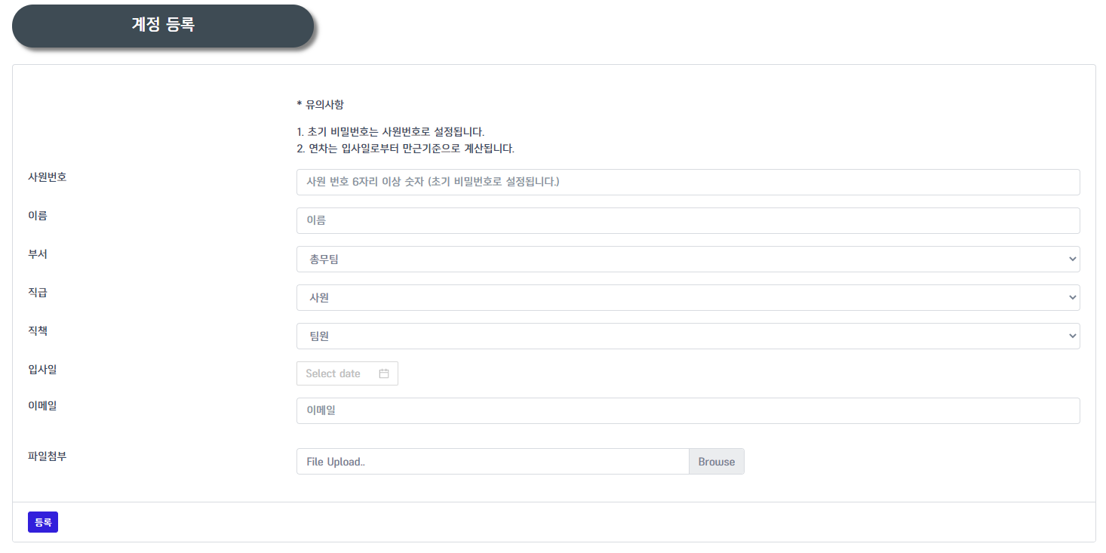
기능 소개 - 계정등록
6.
\
초기 비밀번호는 사원번호로 설정.
입사일 입력 시,
만근기준으로 연차일 계산하여 DB 입력
이메일 입력 시,
해당 이메일로 계정정보 발송

Slide 28
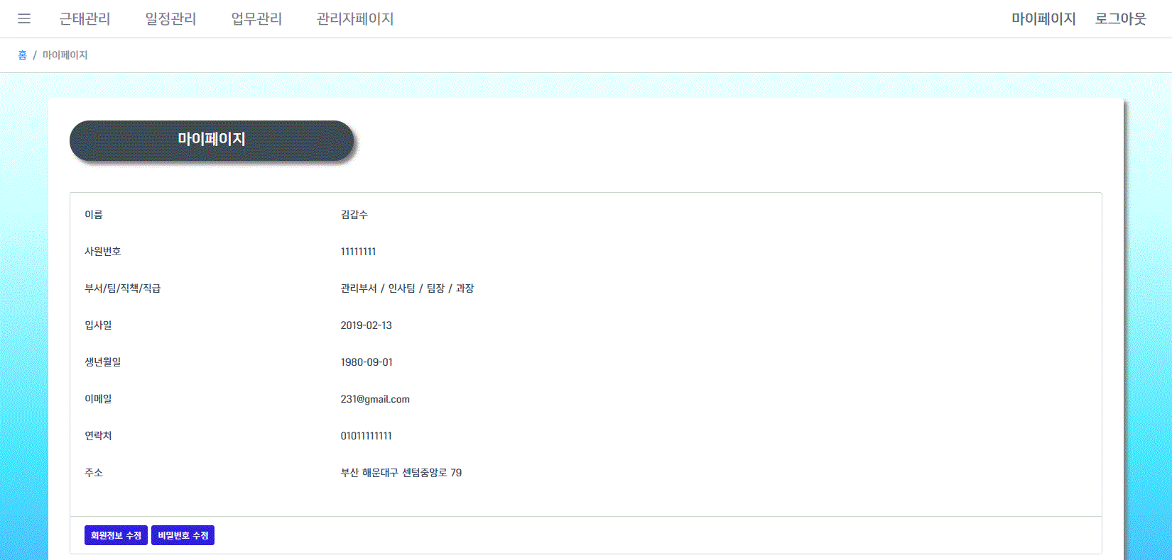
기능 소개 - 마이페이지
6.
\
본인 계정 정보 확인 가능

Slide 29
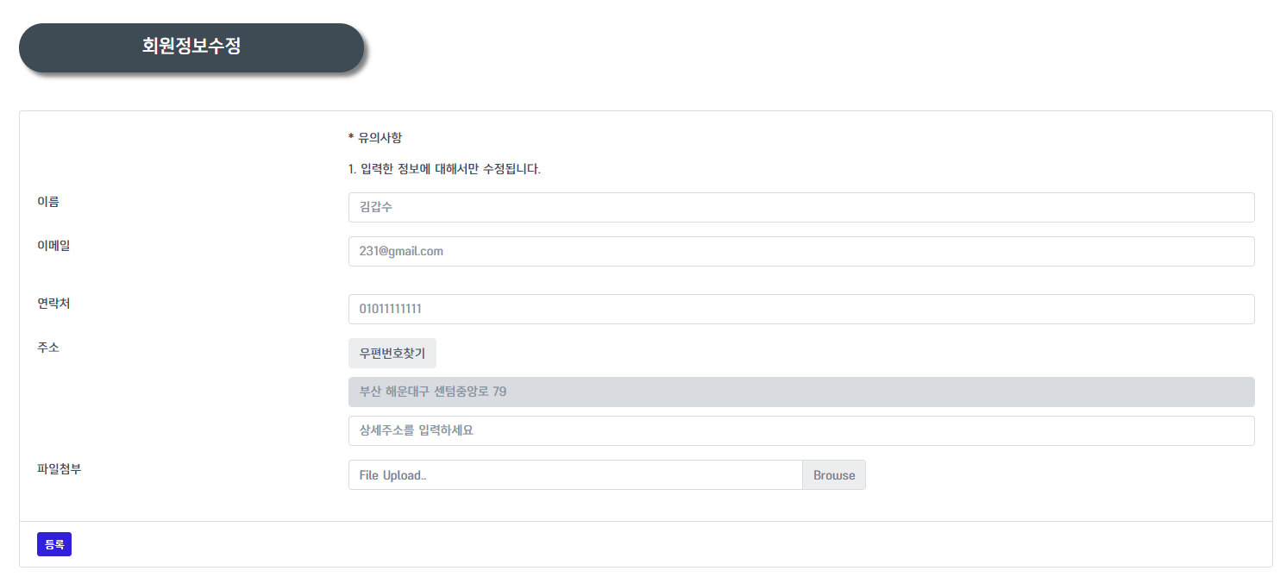
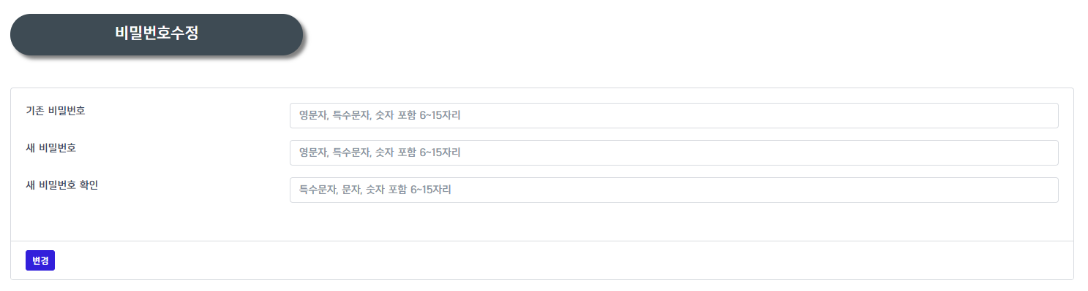

기능 소개 - 마이페이지
6.
\
본인이 새로 입력한 정보에 대해서만
회원 정보 수정
비밀번호 정규식 적용한
비밀번호 수정

Slide 30
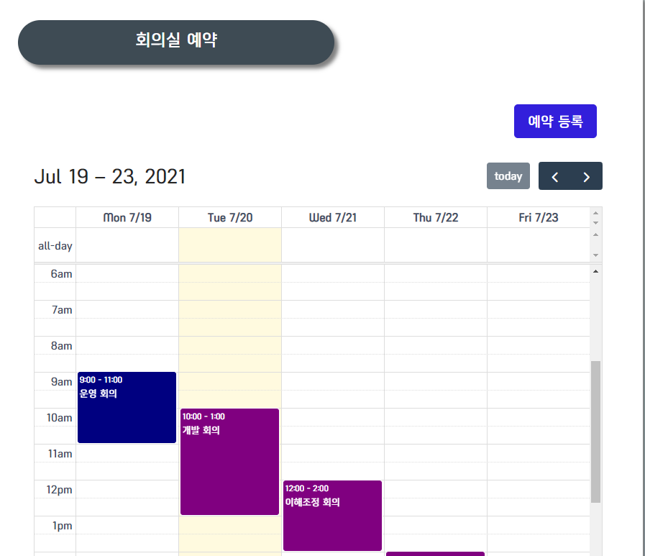
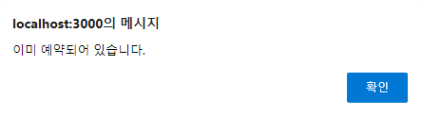
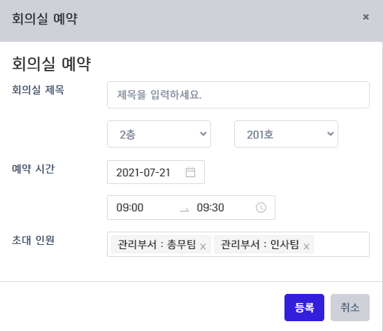
기능 소개 - 회의실
6.
\
회의실 예약일정 추가
캘린더 클릭 시 해당하는 날짜/시간이 기본값으로 설정되어 모달창 생성
ex) 7월 21일 오전 9시

Slide 31
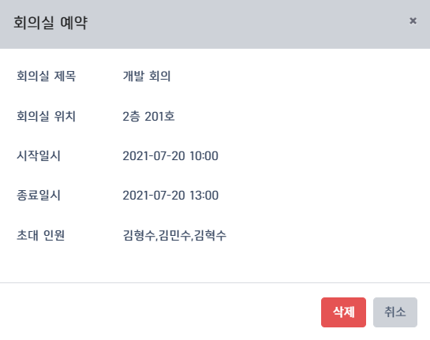
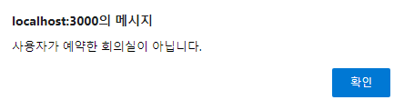
기능 소개 - 회의실
6.
\
생성된 이벤트 클릭 시,
예약 일정 나타냄

Slide 32
기능소개 - 역할
6.
\
기획 및 데이터 베이스 설계
구성원, 개인 스케줄
연차 / 출장 신청
연차 / 출장 관리페이지
개인 / 팀 인사이트
왕준수
Notes:
제가 맡은 기능은 구성원 스케줄, 개인 스케줄, 연차/출장 신청 관리 , 인사이트 입니다.

Slide 33
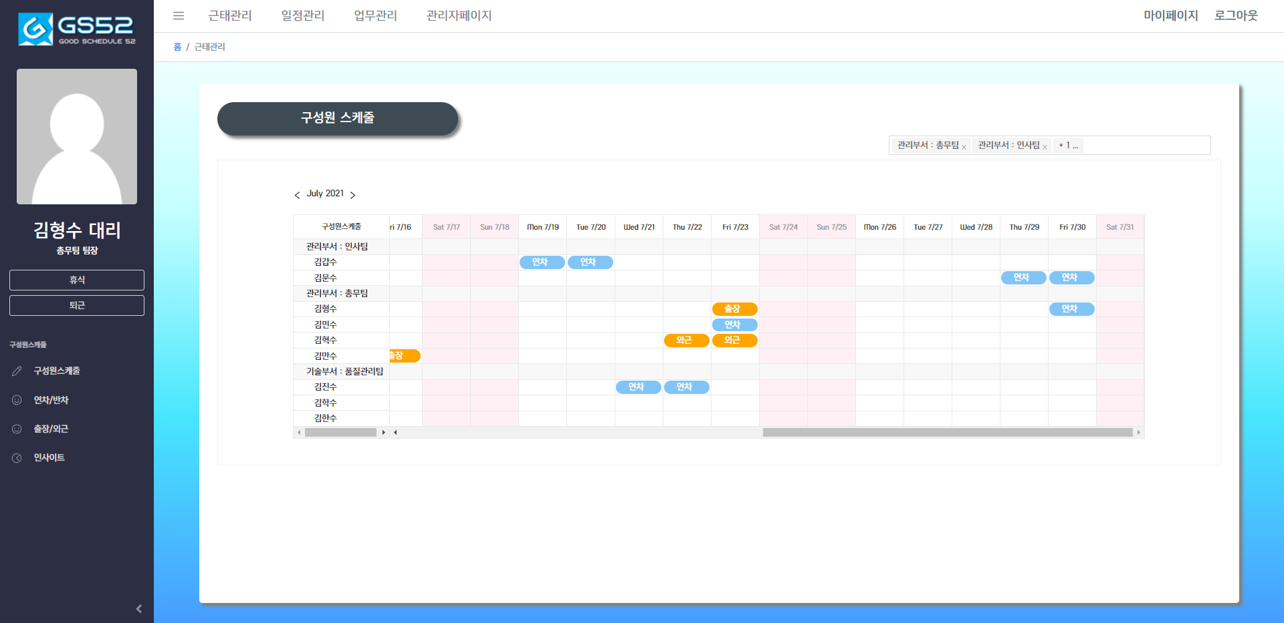
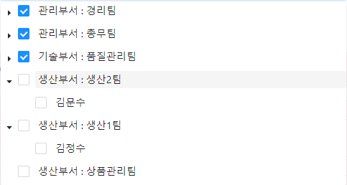
기능 소개 – 구성원 스케줄
6.
\
팀별, 직원별 스케줄을 선택
월간 스케줄을 확인
팀별, 직원별 월간 스케줄을 한 눈에 확인
Notes:
제가 맡은 기능은 구성원 스케줄, 개인 스케줄, 연차/출장 신청 관리 , 인사이트 입니다.
구성원 스케줄입니다. 구성원 스케줄은 회사 외부의 일을 나타내는 스케줄을 의미합니다. 팀별, 직원별 스케줄을 선택할 수 있고, 달마다 사람들의 스케줄을 한 눈에 확인 할 수 있는 달력입니다.

Slide 34
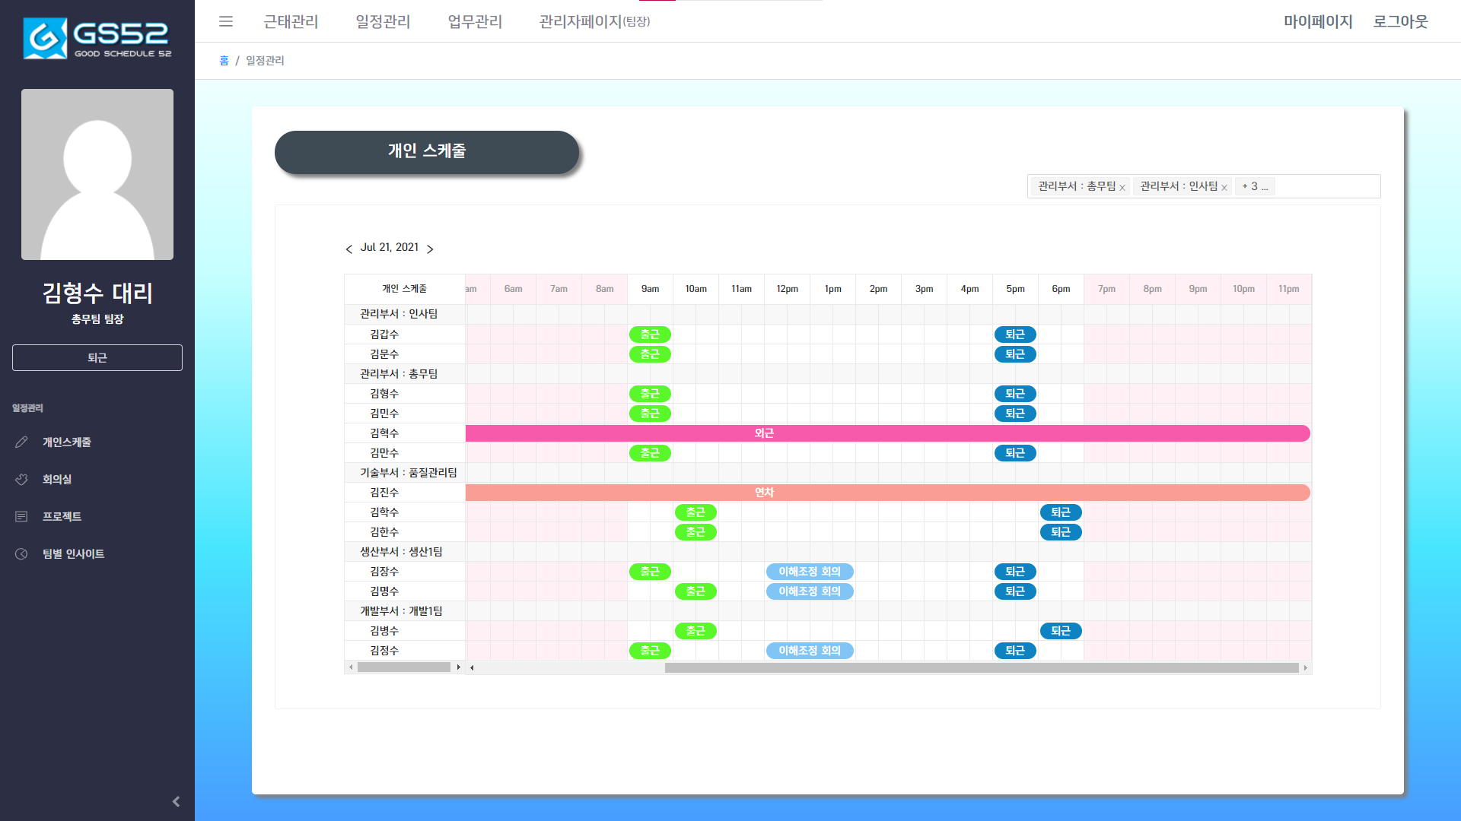
기능 소개 – 개인 스케줄
6.
\
팀별, 직원별 스케줄을 선택
일간 스케줄을 확인
팀별, 직원별 일간 스케줄을 한 눈에 확인
Notes:
다음으로는 개인 스케줄입니다. 개인 스케줄은 회사에 출근한 뒤 회사 내부에서의 일정을 나타내는 스케줄입니다. 구성원 스케줄과 마찬가지로 팀별, 직원별 스케줄을 선택할 수 있고
팀원, 직원별의 일간 스케줄을 한 눈에 확인 할 수 있습니다.

Slide 35
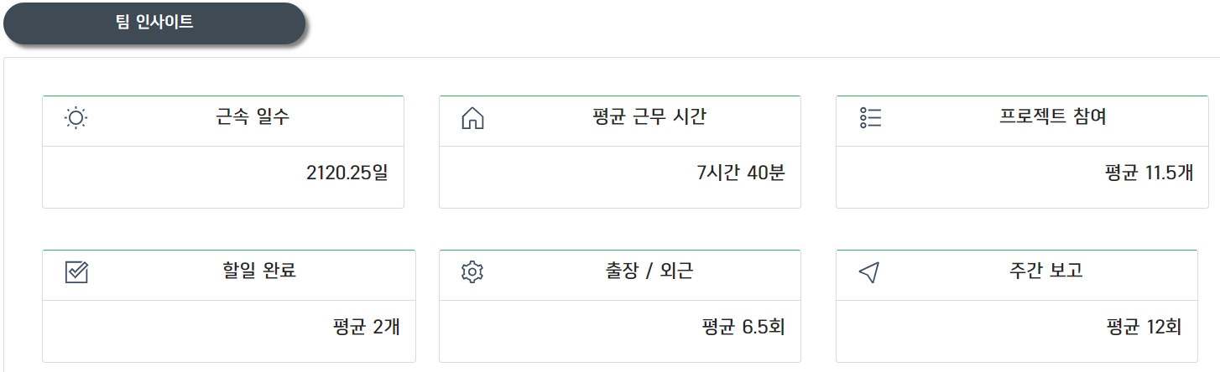
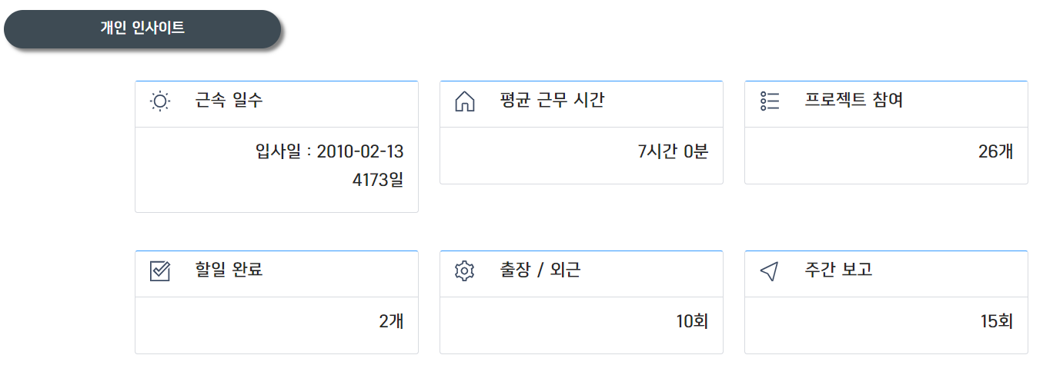
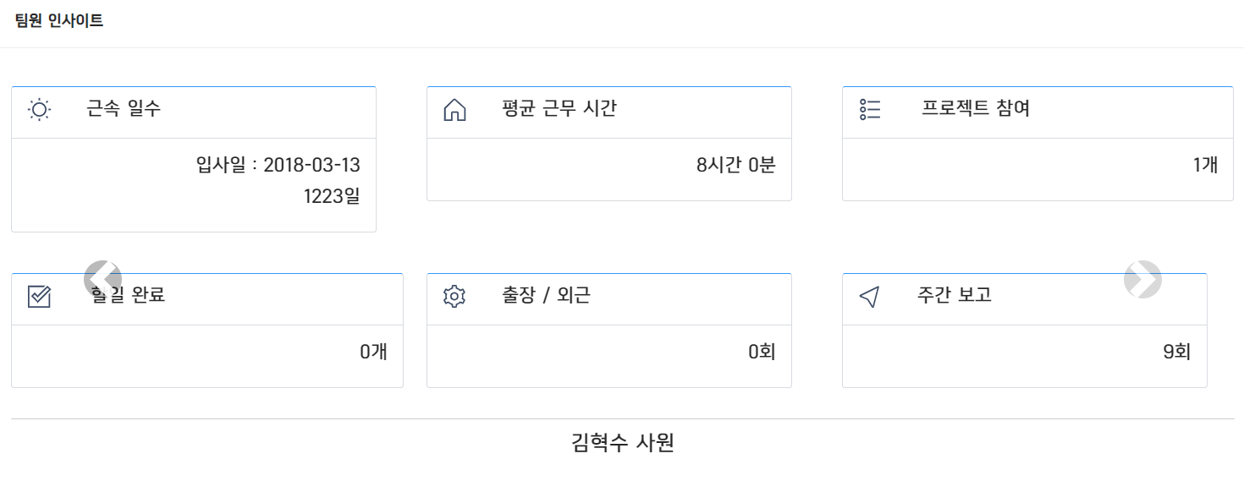
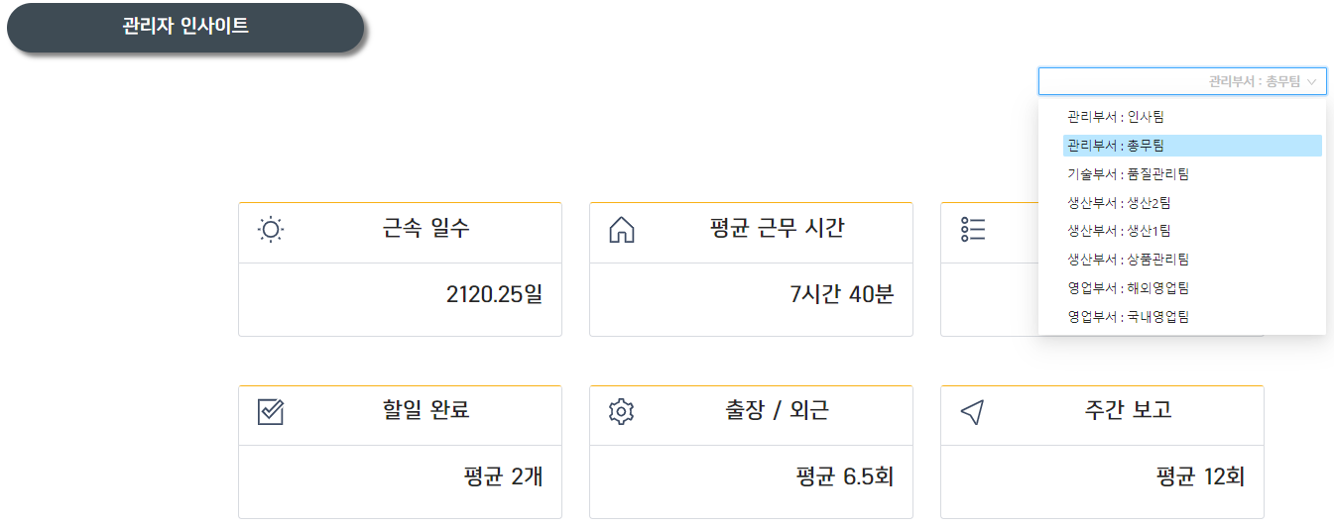
기능 소개 – 인사이트
6.
\
팀의 팀원 평균 인사이트
개인이 볼 수 있는 인사이트
팀의 팀원별 인사이트
관리자가 볼 수 있는 인사이트
Notes:
인사이트 입니다. 개인 인사이트, 팀 인사이트, 관리자 인사이트가 있고 개인과 팀별로 인사이트를 볼 수 있습니다. 제 기능소개는 여기까지입니다.

Slide 36
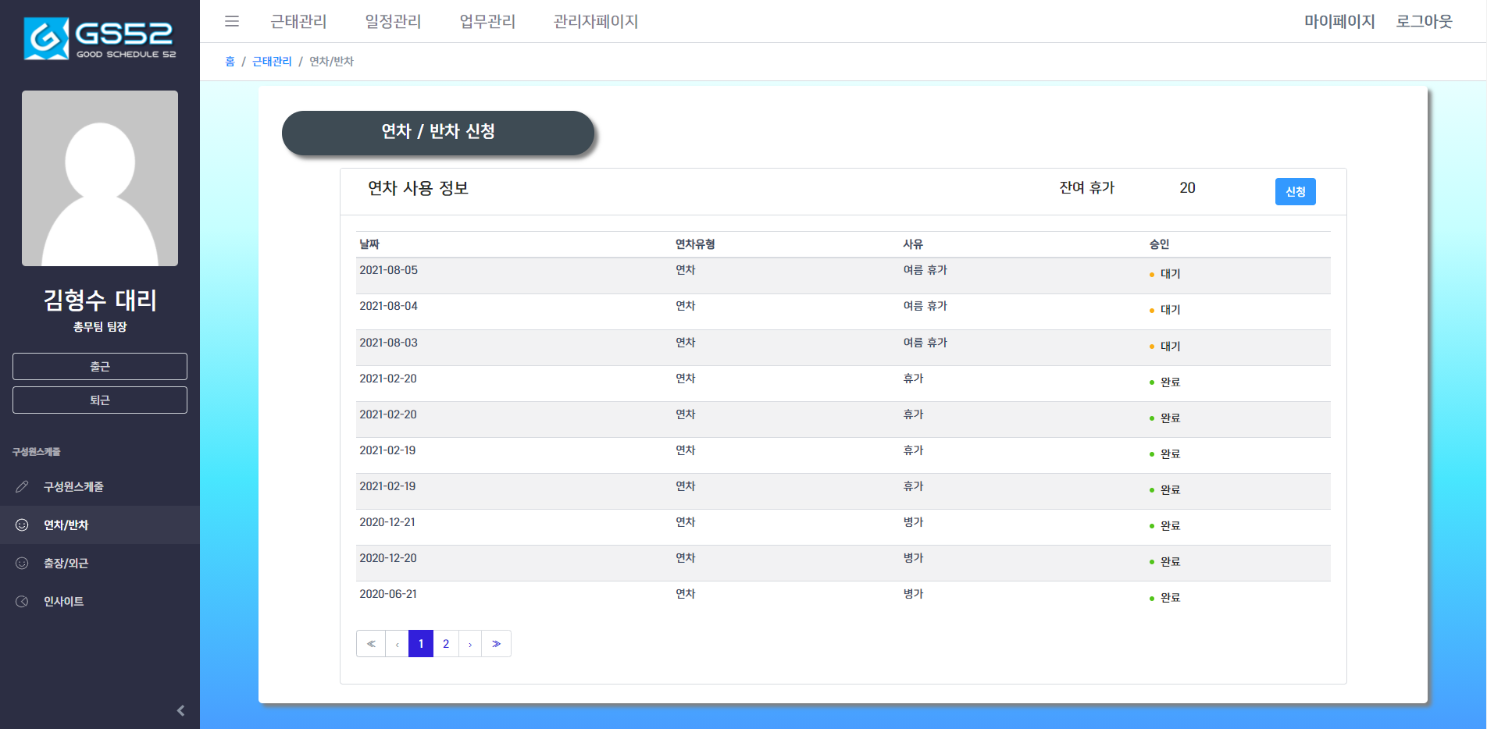
기능 소개 - 연차, 출장 신청
6.
\
본인의 잔여 휴가
연차신청
조직장 승인여부
연차/반차 세부내용
Notes:
연차/ 반차 신청페이지 입니다. 본인의 잔여 휴가와, 이때까지 사용했던 연차/반차의 세부내용과 조직장 승인여부를 확인 할 수 있습니다. 연차 신청을 통해서 연차 신청을 할 수도 있습니다.

Slide 37
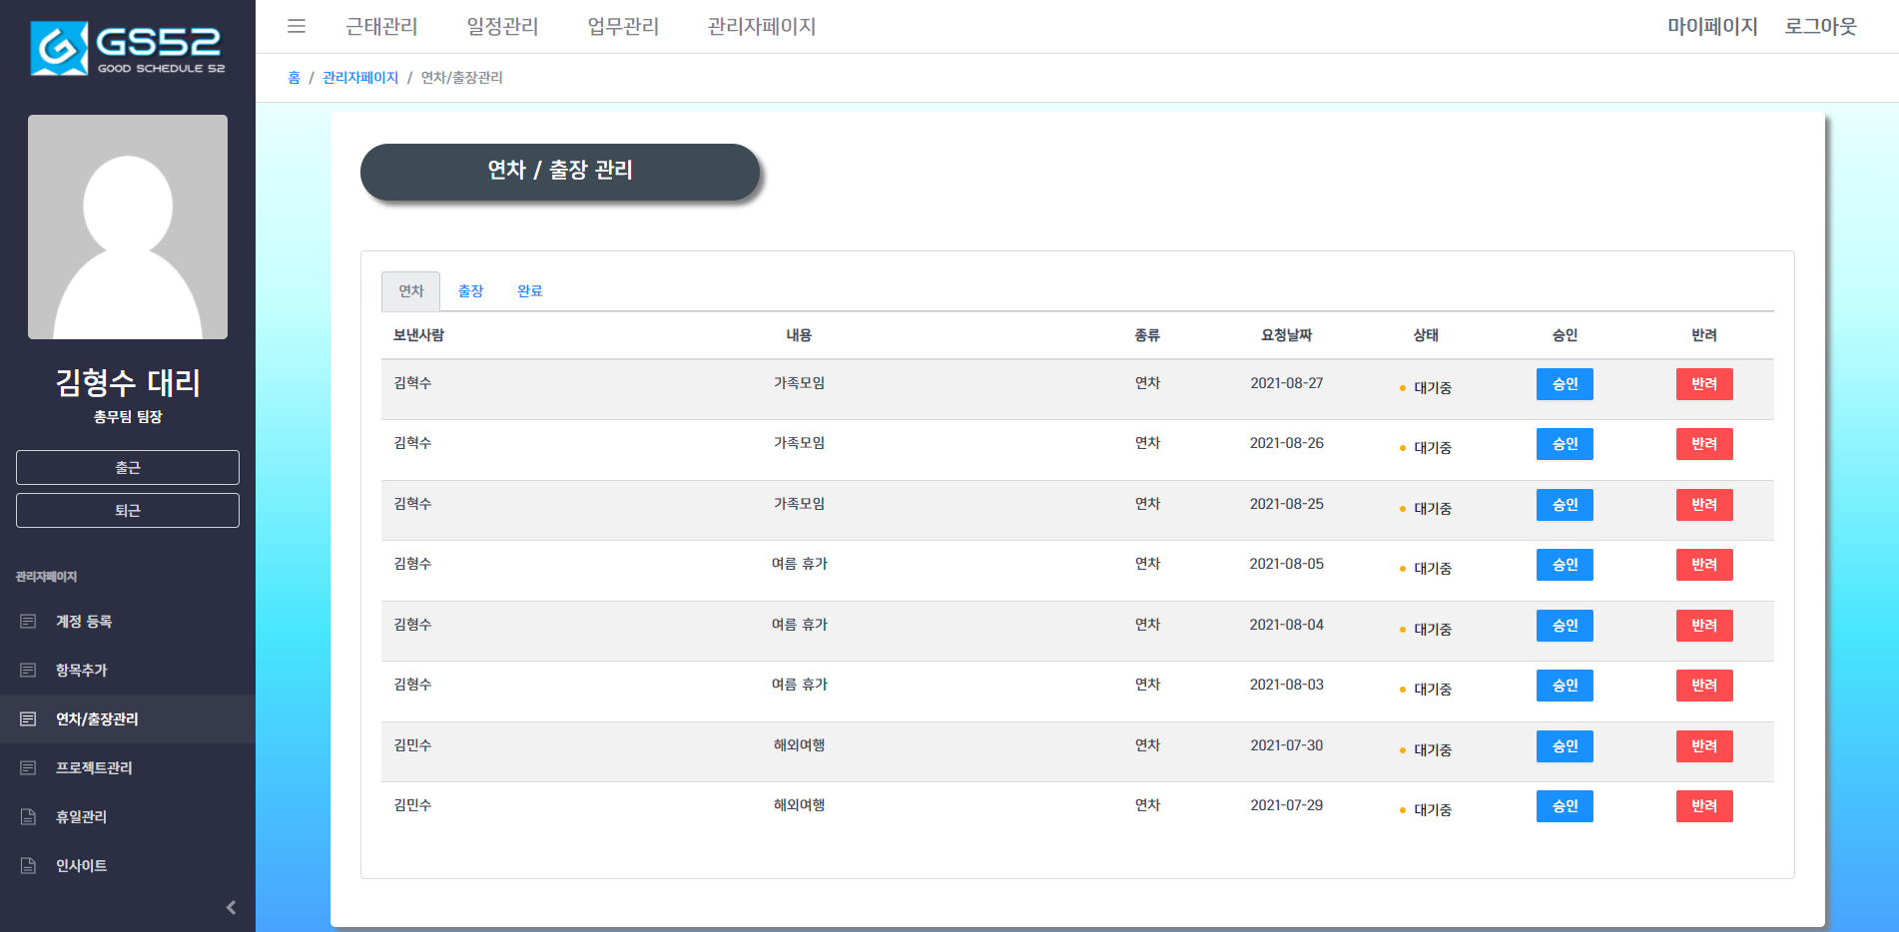
기능 소개 – 연차,출장 관리
6.
\
요청받은 연차, 출장의 승인, 반려 할 수 있음
연차/반차 , 출장/외근을 한번에 관리
팀원 연차 , 출장 신청의 세부내용
Notes:
관리자만 들어갈 수 있는 연차, 출장 관리 페이지 입니다. 연차/반차, 출장/ 외근을 한번에 관리할 수 있고, 요청받은 팀원의 연차, 출장 세부내용을 토대로 승인, 반려를 할 수 있습니다.

Slide 38
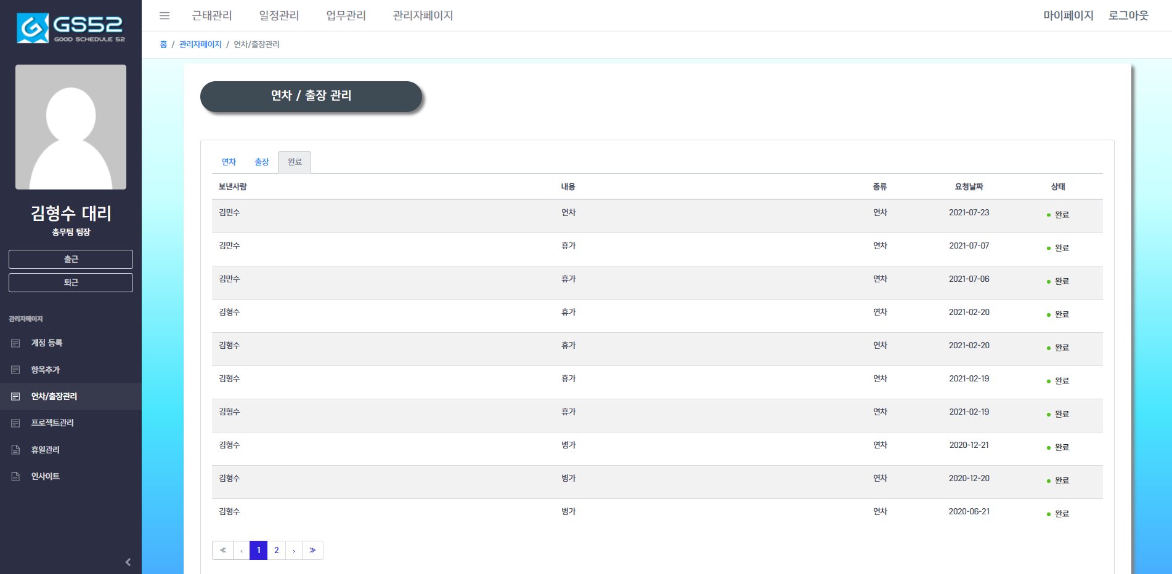
기능 소개 – 연차,출장 관리
6.
\
승인된 연차, 출장은 각 스케줄에 표기됨
Notes:
관리 페이지에서 승인된 연차, 출장은 승인완료 상태가 되면 구성원 스케줄 , 개인 스케줄에 표시 되게 됩니다.

Slide 39
기능소개 - 역할
6.
\
기획 및 데이터 베이스 설계
메인 페이지 일정 조회
휴일관리
주간업무 / 팀원업무보고
프로젝트 목록 / 승인 관리
권지윤

Slide 40
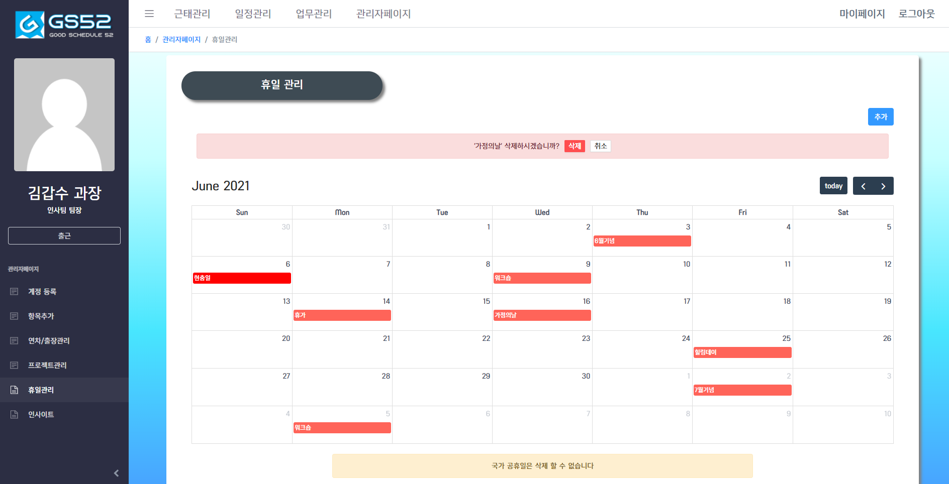
기능 소개 - 휴일관리
6.
\
이벤트 클릭 시 삭제 알람
새로운 휴일 추가 가능
* 반복설정을 통해 내년에도 같은 이벤트 등록 가능
국가 공휴일 삭제 불가능

Slide 41
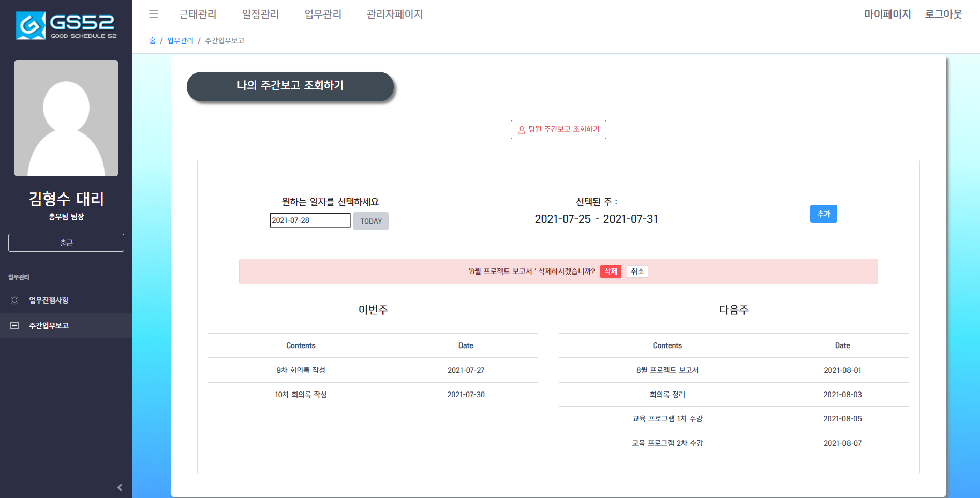
기능 소개 - 주간보고
6.
\
팀장으로 접속 했을 경우,
팀원의 주간보고 조회 가능
원하는 날짜를 지정하면 해당하는 주차를 타겟팅
새로운 주간보고 추가 가능
주간 보고 선택 시 삭제 가능

Slide 42
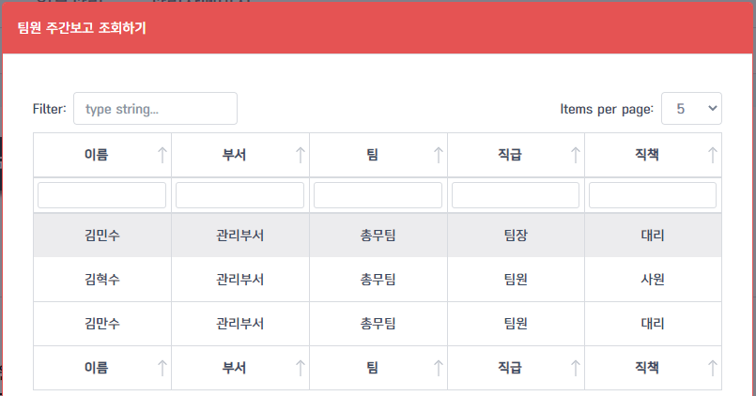
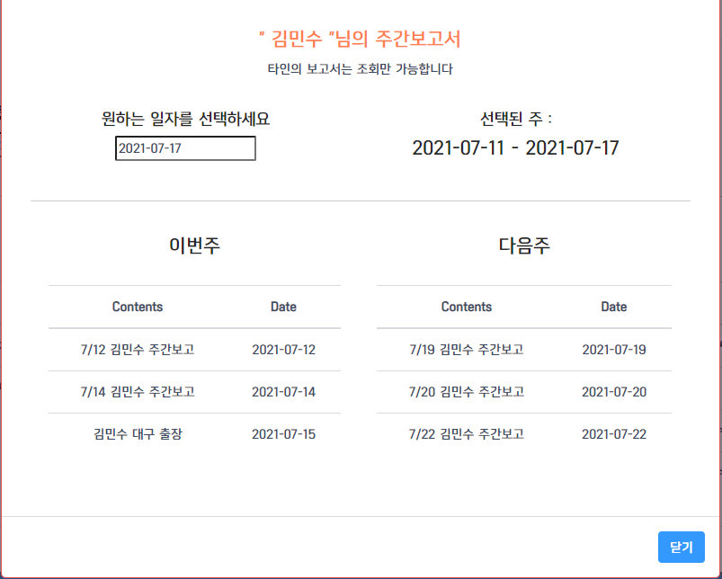
기능 소개 - 팀원 주간 보고
6.
\
선택된 팀원과 해당 날짜에 따라 주차 별 보고 내용 열람 가능
현재 로그인 된 팀장과
같은 팀에 속하는 팀원들의 목록

Slide 43
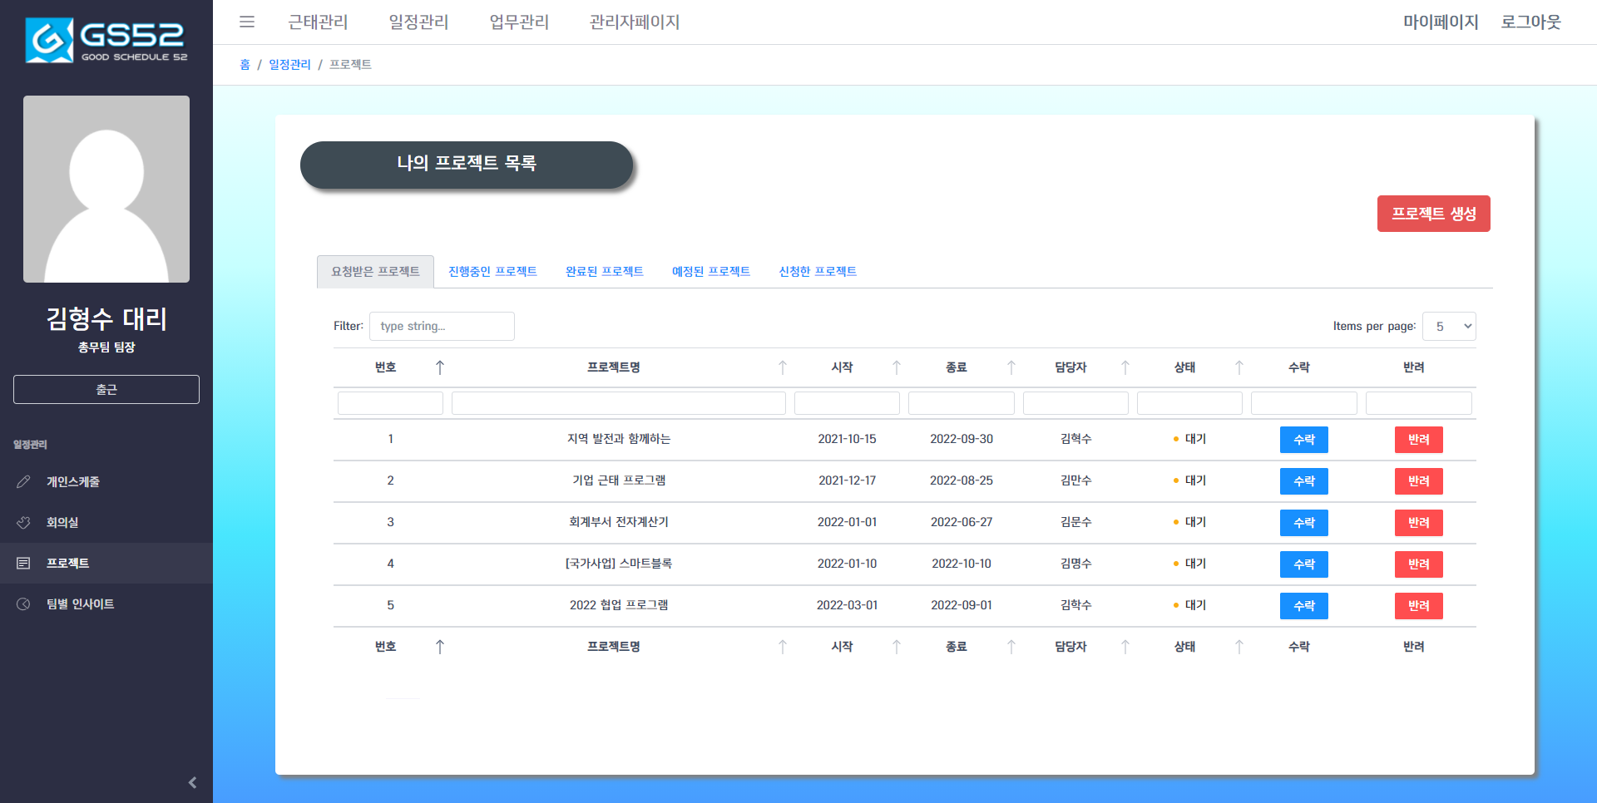
기능 소개 - 프로젝트
6.
\
수락/반려 버튼을 통해
참여 여부 선택 가능
* 수락 -> 진행중 또는 예정된 프로젝트 목록으로 이동
* 반려 -> 사유와 함께 참여하지 않는 것으로 데이터베이스에 등록
참여 요청은 받았지만 아직 참여 여부를
밝히지 않은 프로젝트들에 대한 목록을 보여줌

Slide 44
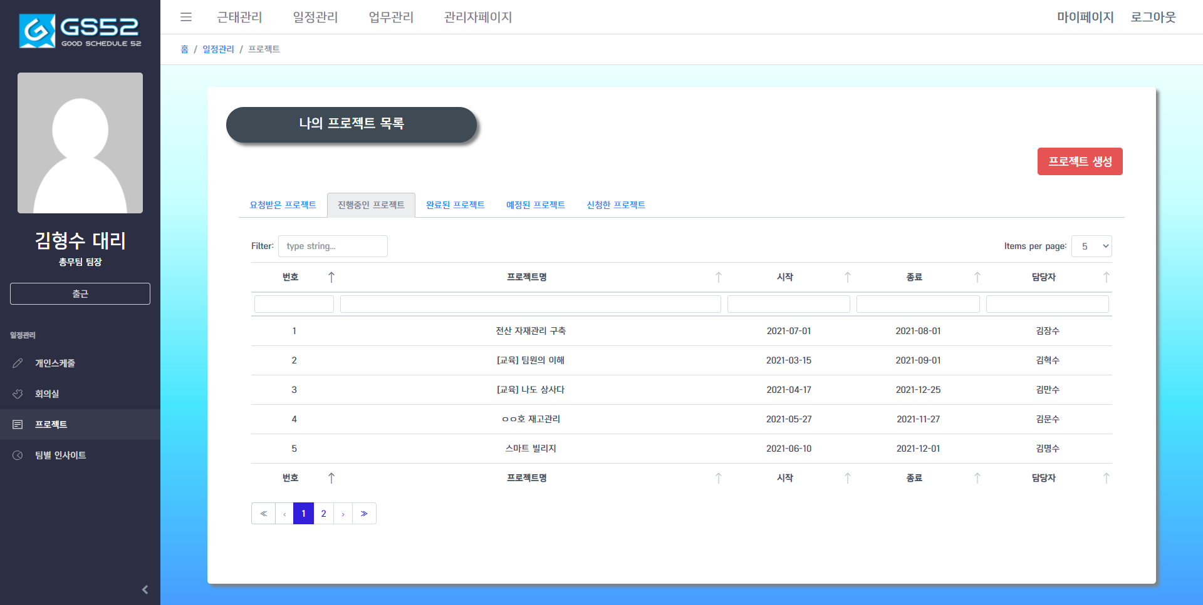
기능 소개 - 프로젝트
6.
\
현재 진행중, 완료, 예정된 프로젝트는 기간에 따라 탭 별로 관리

Slide 45

기능 소개 - 프로젝트
6.
\
현재 접속자가
새로 생성 한 프로젝트로,
승인을 받기위해
대기 하게 됨

Slide 46
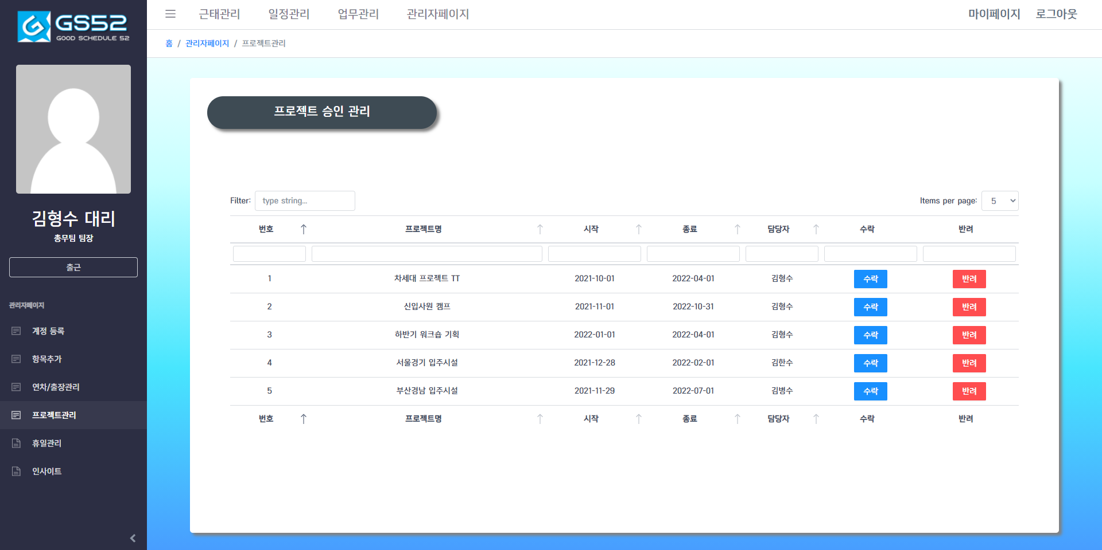
기능 소개 - 프로젝트 승인
6.
\
팀장은 팀원이 신청한
프로젝트의 승인을 담당

Slide 47

기능소개 - 역할
6.
\
기획 및 데이터 베이스 설계
전반적인 프로젝트 조율
공지사항
프로젝트 생성 및 세부사항 관리
항목 추가
업무 진행 사항
제윤태
팀장
Notes:
저의 역할에 대해 간단하게 설명 드리겠습니다.
저는 조장으로
전반적인프로젝트조율
공지사항
프로젝트와
항목 추가
업무 진행사항을 하였습니다.

Slide 48
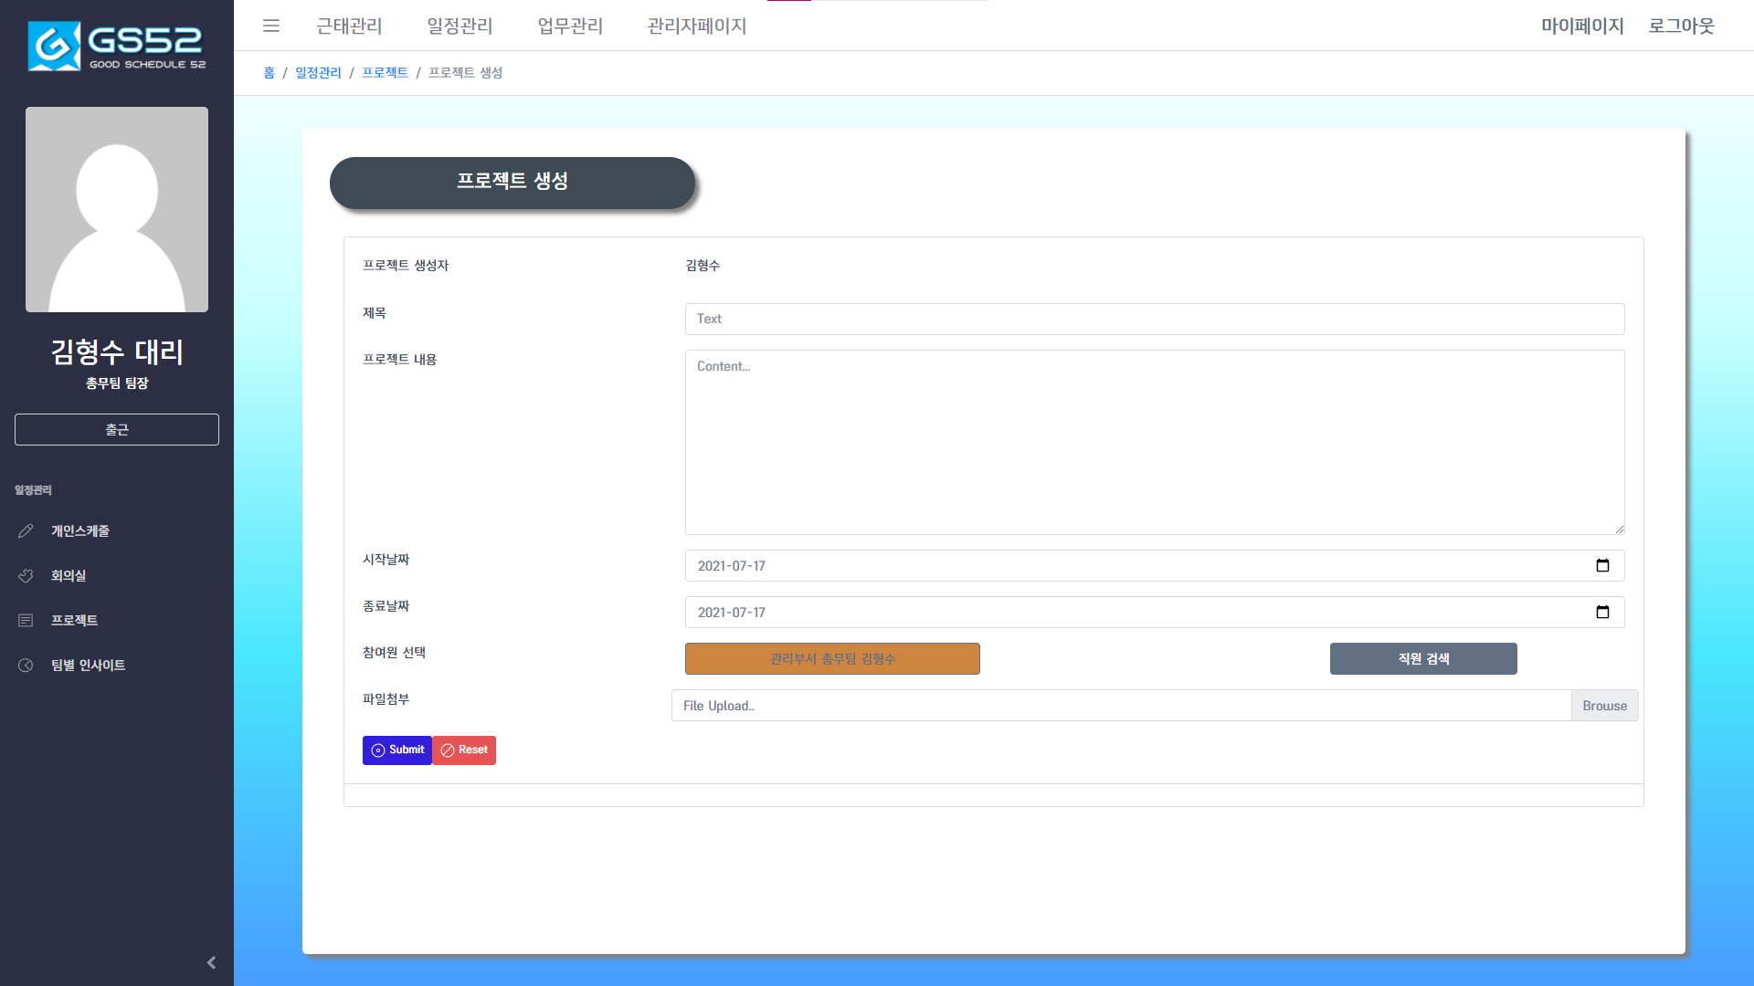
기능소개 – 프로젝트 생성
6.
\
프로젝트 제목/내용/날짜/참여원/다중파일첨부 생성
Notes:
프로젝트 생성 화면입니다.
제목,내용,프로젝트 시작날짜, 프로젝트 종료날짜,참여원,파일첨부를
기입하여 생성 합니다.

Slide 49


기능소개 – 프로젝트 개요
6.
\
프로젝트장 - 노란색
프로젝트 수락 – 파란색
프로젝트 거절 - 빨간색
클릭 시 첨부파일 다운로드
Notes:
프로젝트 상세보기 화면중 개요 탭입니다.
프로젝트의 세부사항이 보이게 되고
프로젝트의 참여원
프로젝트장은 노란색
수락한사람은 파란색,
거절한사람은 빨간색,
대기중인사람은 하얀색으로 표시가 됩니다.
첨부파일을 클릭 시 파일이 다운로드가 됩니다.

Slide 50

기능소개 – 프로젝트 업무
6.
\
프로젝트 수락한 인원 표시 및 색깔 지정
대분류 업무진행률 보기
수정/ 삭제 /소분류 등록
프로젝트 대분류 등록
소분류 업무진행률 보기
완료여부/수정/삭제
Notes:
프로젝트 업무 페이지 입니다.
프로젝트 인원에서는
프로젝트를 수락한 인원 및 프로젝트의 대분류와 소분류가 나타나게 됩니다.
기능은 시연때 자세하게 설명드리겠습니다.

Slide 51

기능소개 – 프로젝트 인사이트
6.
\
사원별 프로젝트 기여도
프로젝트 전체 완성도
대분류별 프로젝트 진행도
Notes:
프로젝트 상세보기 화면 중 인사이트 탭입니다.
위의 차트는 사원별 프로젝트 기여도를 볼 수 있고 프로젝트의 전체 완성도를 볼 수 있습니다.
밑의 차트는 대분류별 프로젝트 진행도를 볼 수 있습니다.

Slide 52

기능소개 – 업무 진행 사항(받은 요청)
6.
\
업무 완료/반려
Notes:
업무 진행 사항 화면입니다
받은요청탭에서는
자신에게 요청 된 업무가 리스트로 출력되고 완료 또는 반려를 누를 수 있습니다.

Slide 53

기능소개 – 업무 진행 사항(보낸 요청)
6.
\
업무 요청 버튼
보낸 요청 완료/반려/대기 표시
Notes:
보낸요청 탭입니다
보낸요청에 대한 상태가 나타나게 되고
요청하기 버튼을누르면
업무 요청 페이지가 나오고
직원검색을 클릭하면 모달창이 나오고
여러명의 직원을 선택할 수 있습니다.
요청사항 입력후 완료를 누르면 요청이 전송됩니다.

Slide 54


기능소개 – 업무 진행 사항(업무 요청)
6.
\
다중 직원 선택 가능
본인 선택 가능

Slide 55

기능소개 – 업무 진행 사항(완료 목록)
6.
\
완료/반려한 시간 표시
Notes:
완료페이지입니다
보낸 요청탭에서
완료 또는 반려한 시간이 완료 날짜로 찍히게 되고 리스트에 출력됩니다.

Slide 56


기능소개 – 공지사항(메인)
6.
\
관리자 – 등록가능
일반유저 – 조회만 가능
Notes:
공지사항 화면입니다.
일반사용자는 조회만 가능하고 관리자는 등록 및 조회가 가능합니다.

Slide 57


기능소개 – 공지사항(상세보기)
6.
\
관리자 – 수정/삭제 가능
일반유저 – 조회만 가능
Notes:
공지사항 상세보기 화면 입니다.
일반사용자는 조회만 가능하고 관리자는 수정및 삭제가 가능합니다.

Slide 58

기능소개 – 항목 추가
6.
\
관리자 일 때 접속 가능
부서/팀/근무유형/회의실 추가/삭제/수정 가능
Notes:
항목추가 화면입니다
최고 관리자만 접근 가능하며
부서 팀 근무유형 회의실 을 추가 삭제 수정이 가능합니다.
지금부터 시연을 하도록 하겠습니다.

Slide 59
\
6.
시연
Notes:
이제 시연 하도록 하겠습니다.

Slide 60
GS52
G
Good schedule 52
감사합니다
Notes:
이상입니다 감사합니다.

